Slide 1
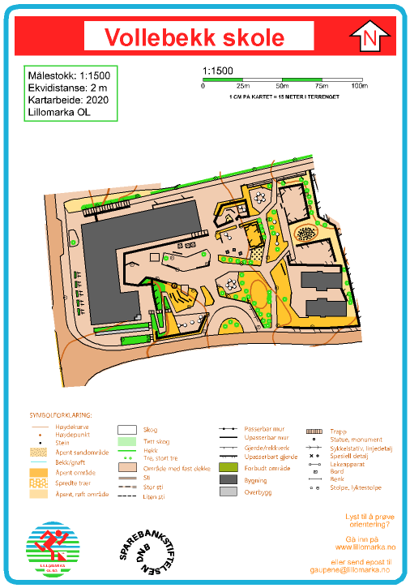
Kart og kompass

Slide 2
Kart og kompass
Hva er et kart?
Hvordan lager man kart?
Hva betyr alle symbolene på et kart?
Hvilken retning skal et kart peke?
Hvor langt er noe på et kart?
Hva er orientering?

Slide 3
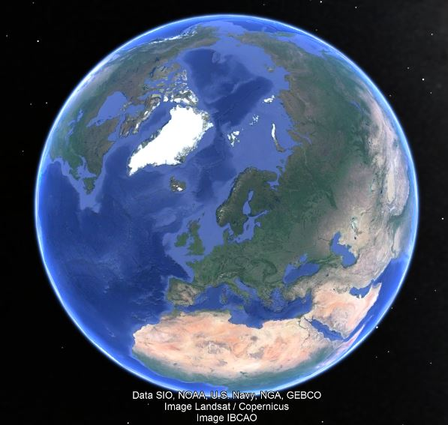
Hva er et kart?
Et kart er en tegning av store eller små områder sett ovenfra - hele verden, et land, en by, en bydel, en skole

Slide 4
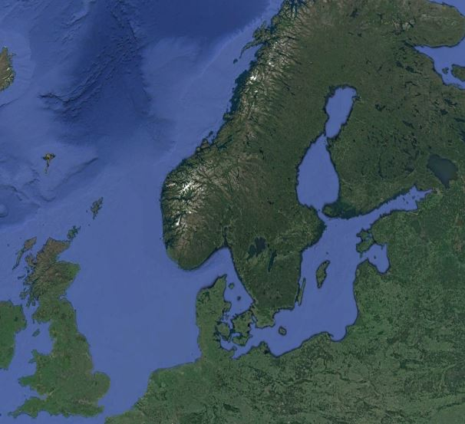
Hva er et kart?
Et kart er en tegning av store eller små områder sett ovenfra - hele verden, et land, en by, en skog, en skole

Slide 5
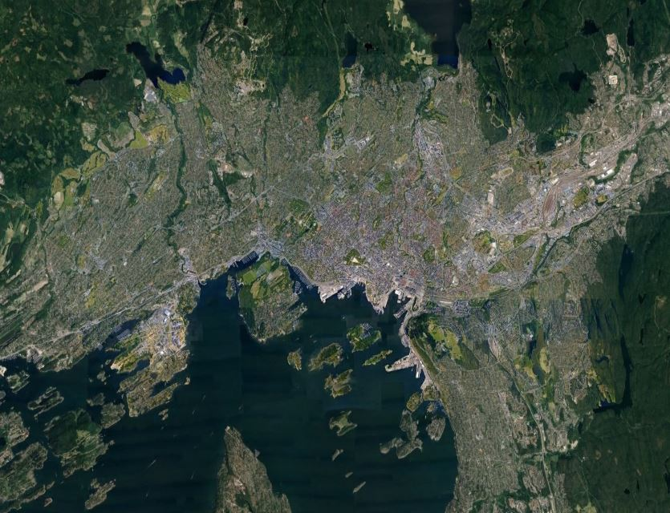
Hva er et kart?
Et kart er en tegning av store eller små områder sett ovenfra - hele verden, et land, en by, en bydel, en skole

Slide 6
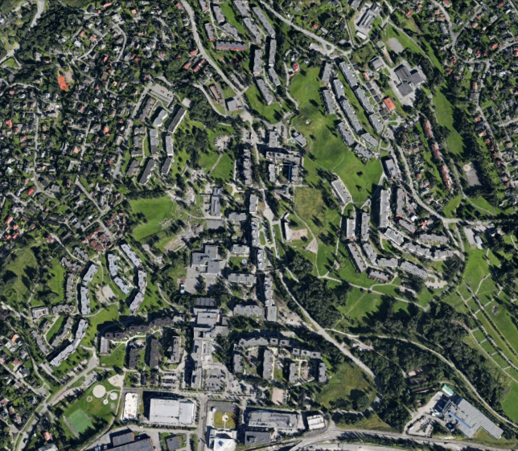
Hva er et kart?
Et kart er en tegning av store eller små områder sett ovenfra - hele verden, et land, en by, en bydel, en skole ...

Slide 7
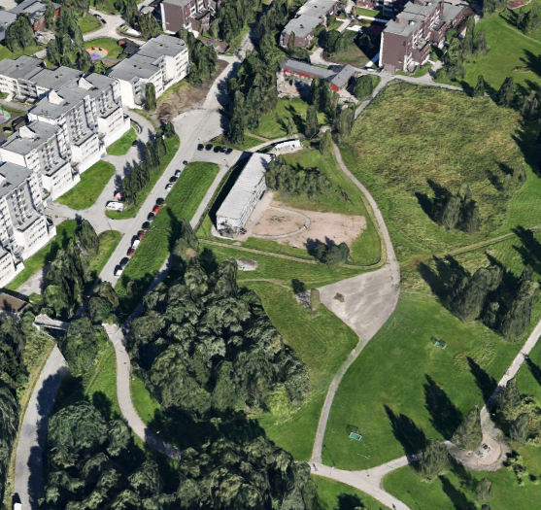
Hva er et kart?
Et kart er en tegning av store eller små områder sett ovenfra - hele verden, et land, en by, en bydel, en skole

Slide 8
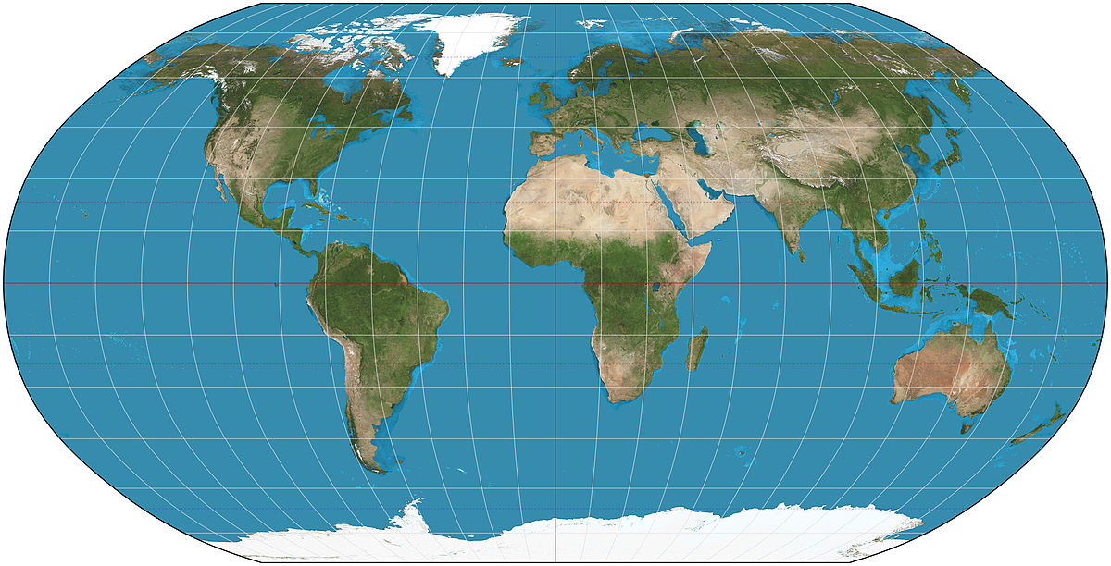
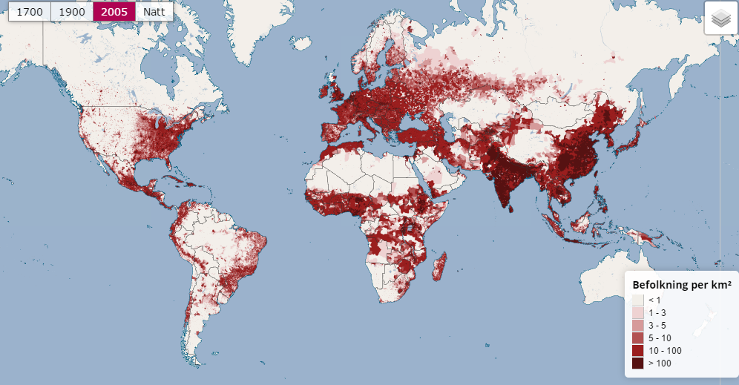
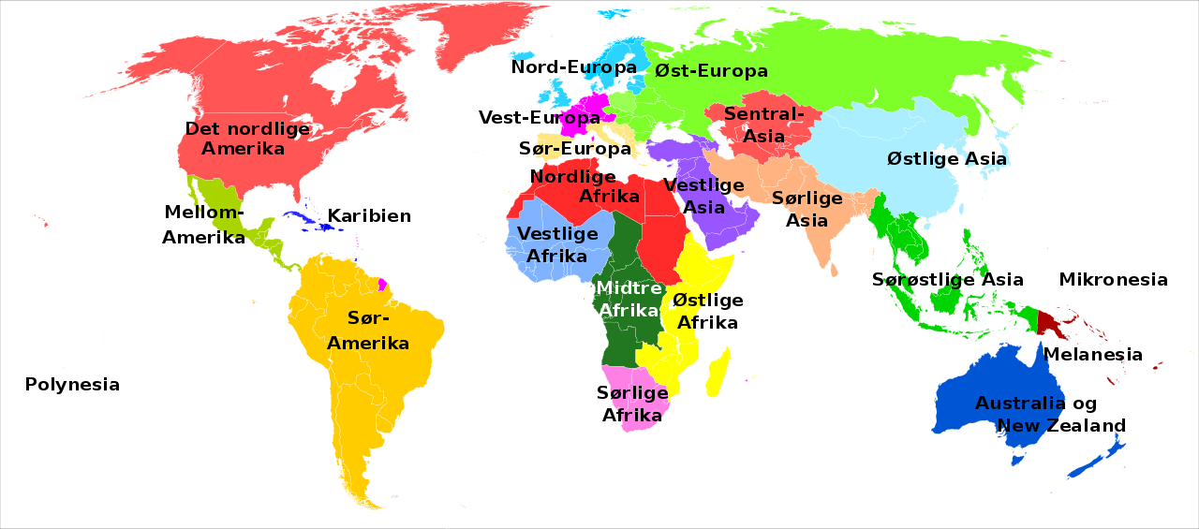
Verdenskart
Verdenskart viser hele verden, og kan gi forskjellig informasjon.
Siden jorda faktisk er en kule, blir størrelsene eller retningene på et verdenskart litt feil hvis det ikke vises på en globus.
Fra wikipedia.org, globalis.no, wikimedia.org

Slide 9
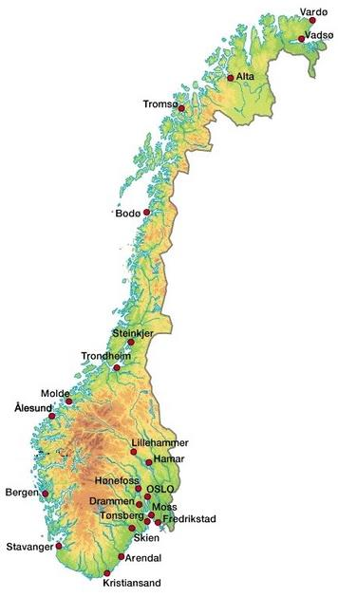
Norgeskart
Et Norgeskart tar en bit over Norge fra verdenskartet og forstørrer, slik at vi kan få mer detaljert informasjon over Norge.
Vi kan nå se hvor byene ligger, øyene langs kysten og hvor de de høyeste fjellene i Norge ligger.
Fra www.turbocad.no

Slide 10
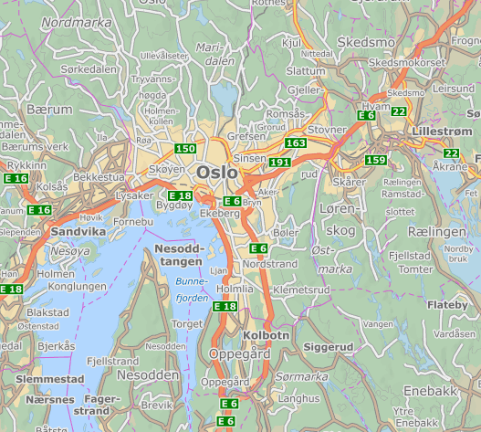
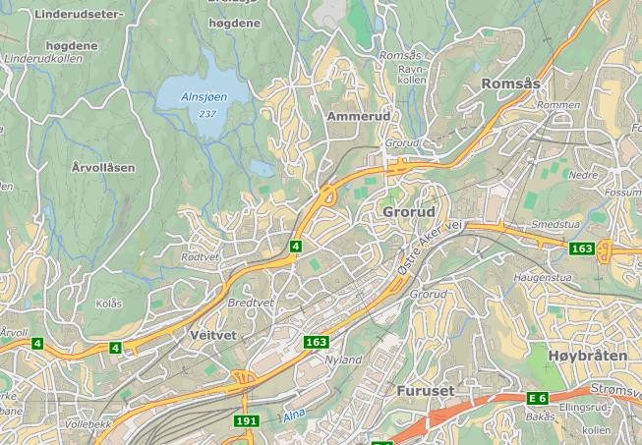
Bykart
Et bykart går enda nærmere over en by, slik at vi kan se veier, vann, skogen og stedet der vi bor.
Fra finn.no

Slide 11
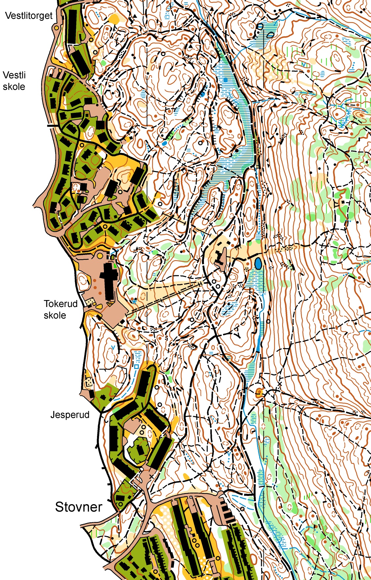
Orienteringskart
Et orienteringskart viser enda fler detaljer, og nå kan vi se skolen vår, huset vår, stier i skogen og mye mer.
Nå kan vi finne fram i skogen hvis vi vet hvordan vi skal lese kartet.

Slide 12
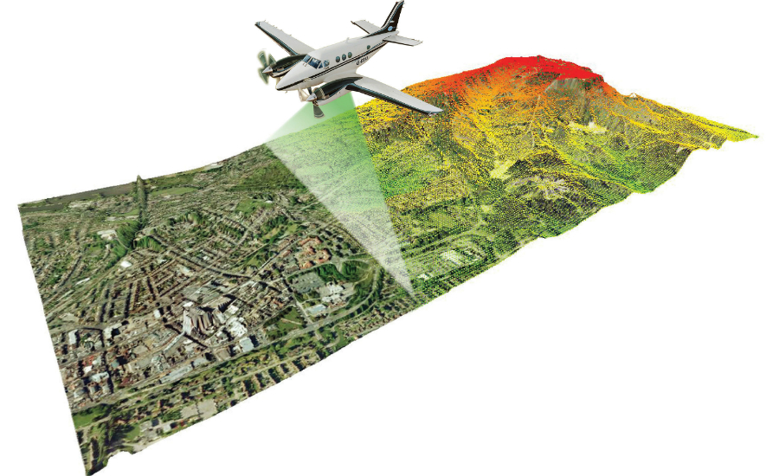
Hvordan lager man kart?
Orienteringskart lages ved å bruke fly
Flyet flyr rett over området man skal lage kart for
Det tar bilder og måler høyder med en laser
En datamaskin leser og regner ut høyder fra dette
En karttegner jobber videre med flyfoto
Han går så ut i skogen for å sjekke at alt stemmer og legge til flere detaljer
Fra https://www.bluesky-world.com/

Slide 13
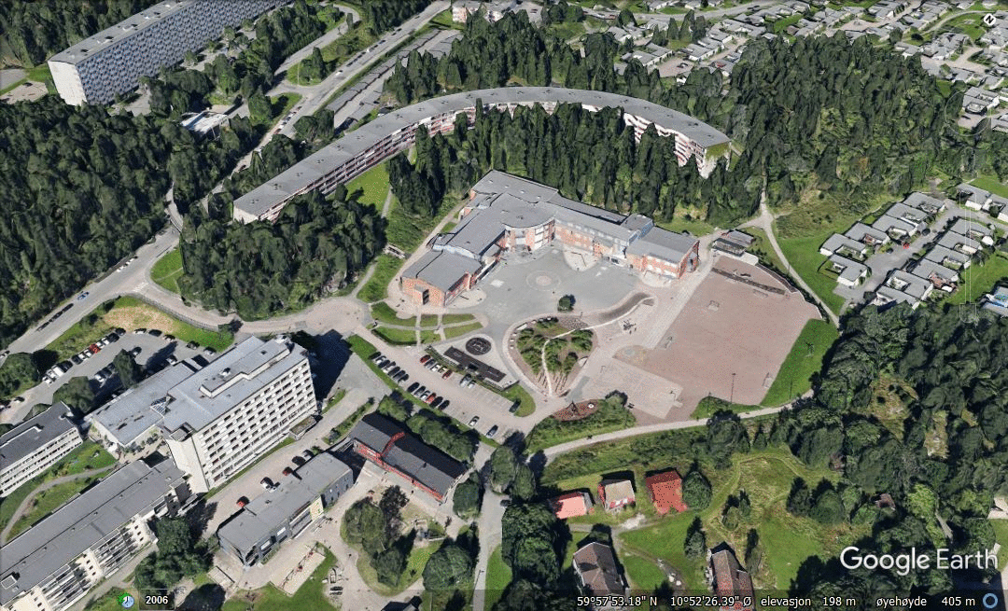
Fra flyfoto til kart

Slide 14
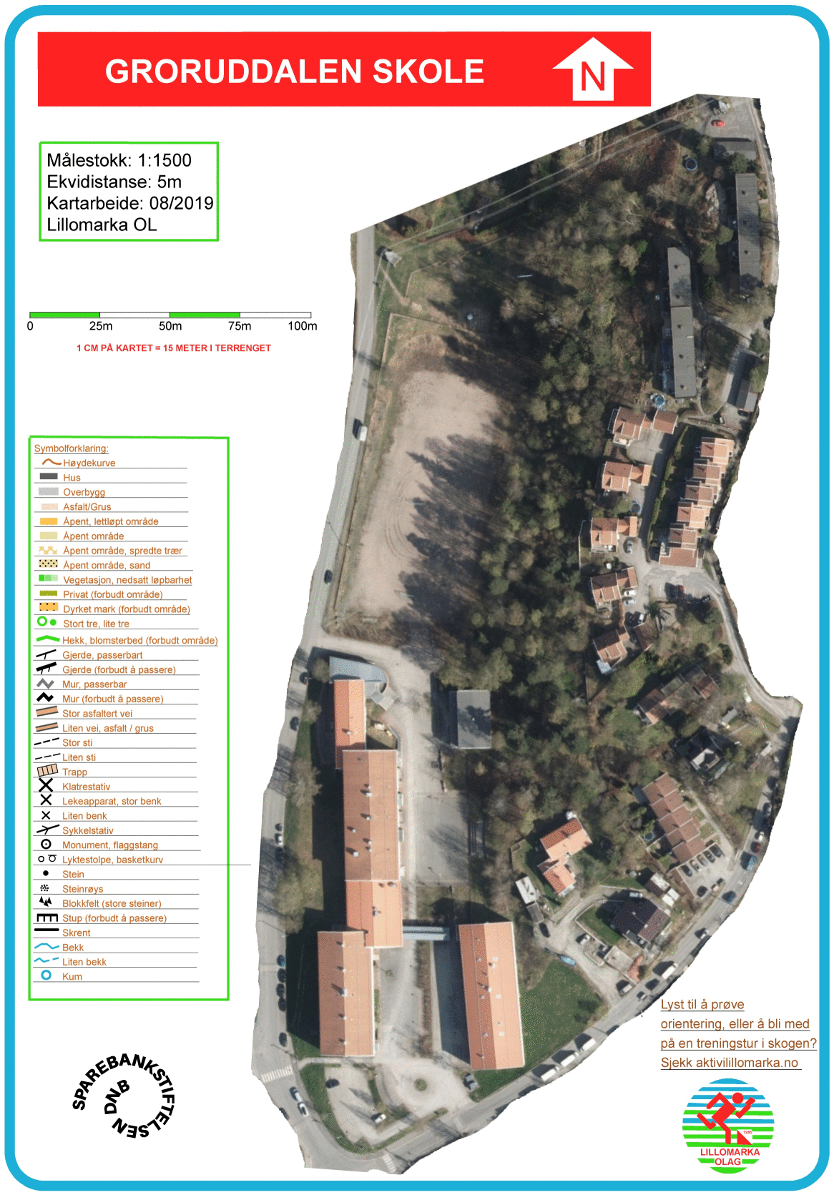
Fra flyfoto til kart

Slide 15
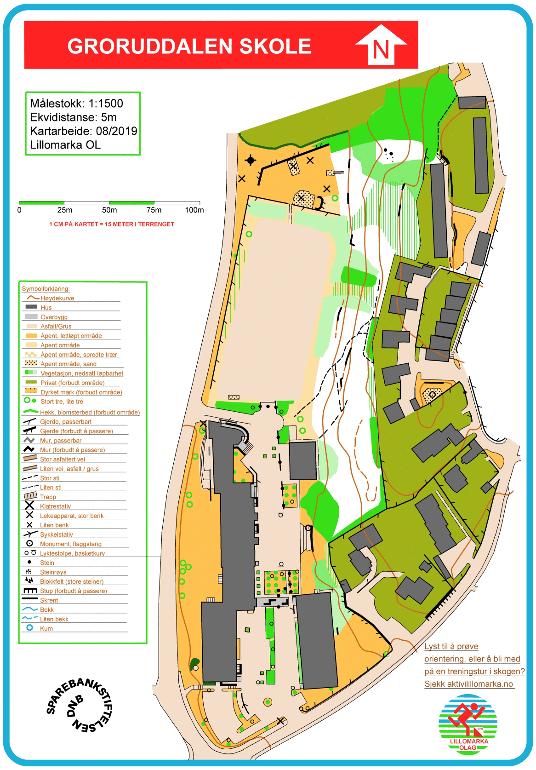

Slide 16
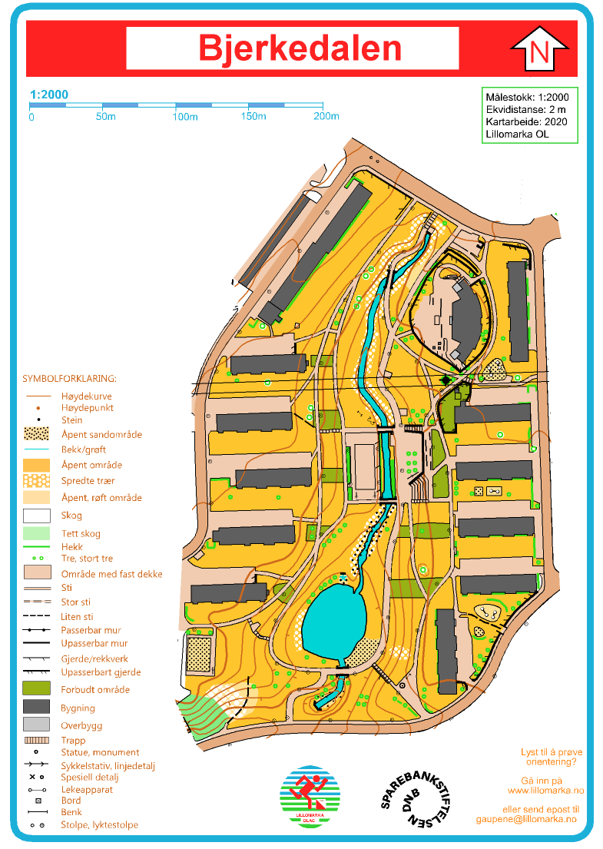
Hva betyr alle symbolene på et kart?
Alle symboler og farger på et kart betyr noe forskjellig
Tydelige ting vi ser i skogen og rundt skolen har egne symboler og vi kan finne de igjen på kartet
For å bli flinke med kart, må vi lære oss hva symbolene og fargene betyr

Slide 17
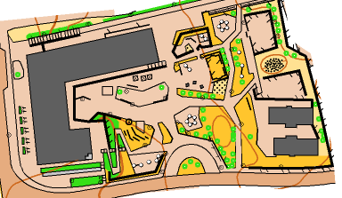
Hva betyr alle symbolene på et kart?
gangvei
bygning
gjerde
lekestativ
bord
asfalt
trapp
steiner
sand
murkant
lyktestolpe
gjerde
gress
høydekurve
gress
statue
overbygg
hekk
tre
sykkelstativ
mur/vegg

Slide 18
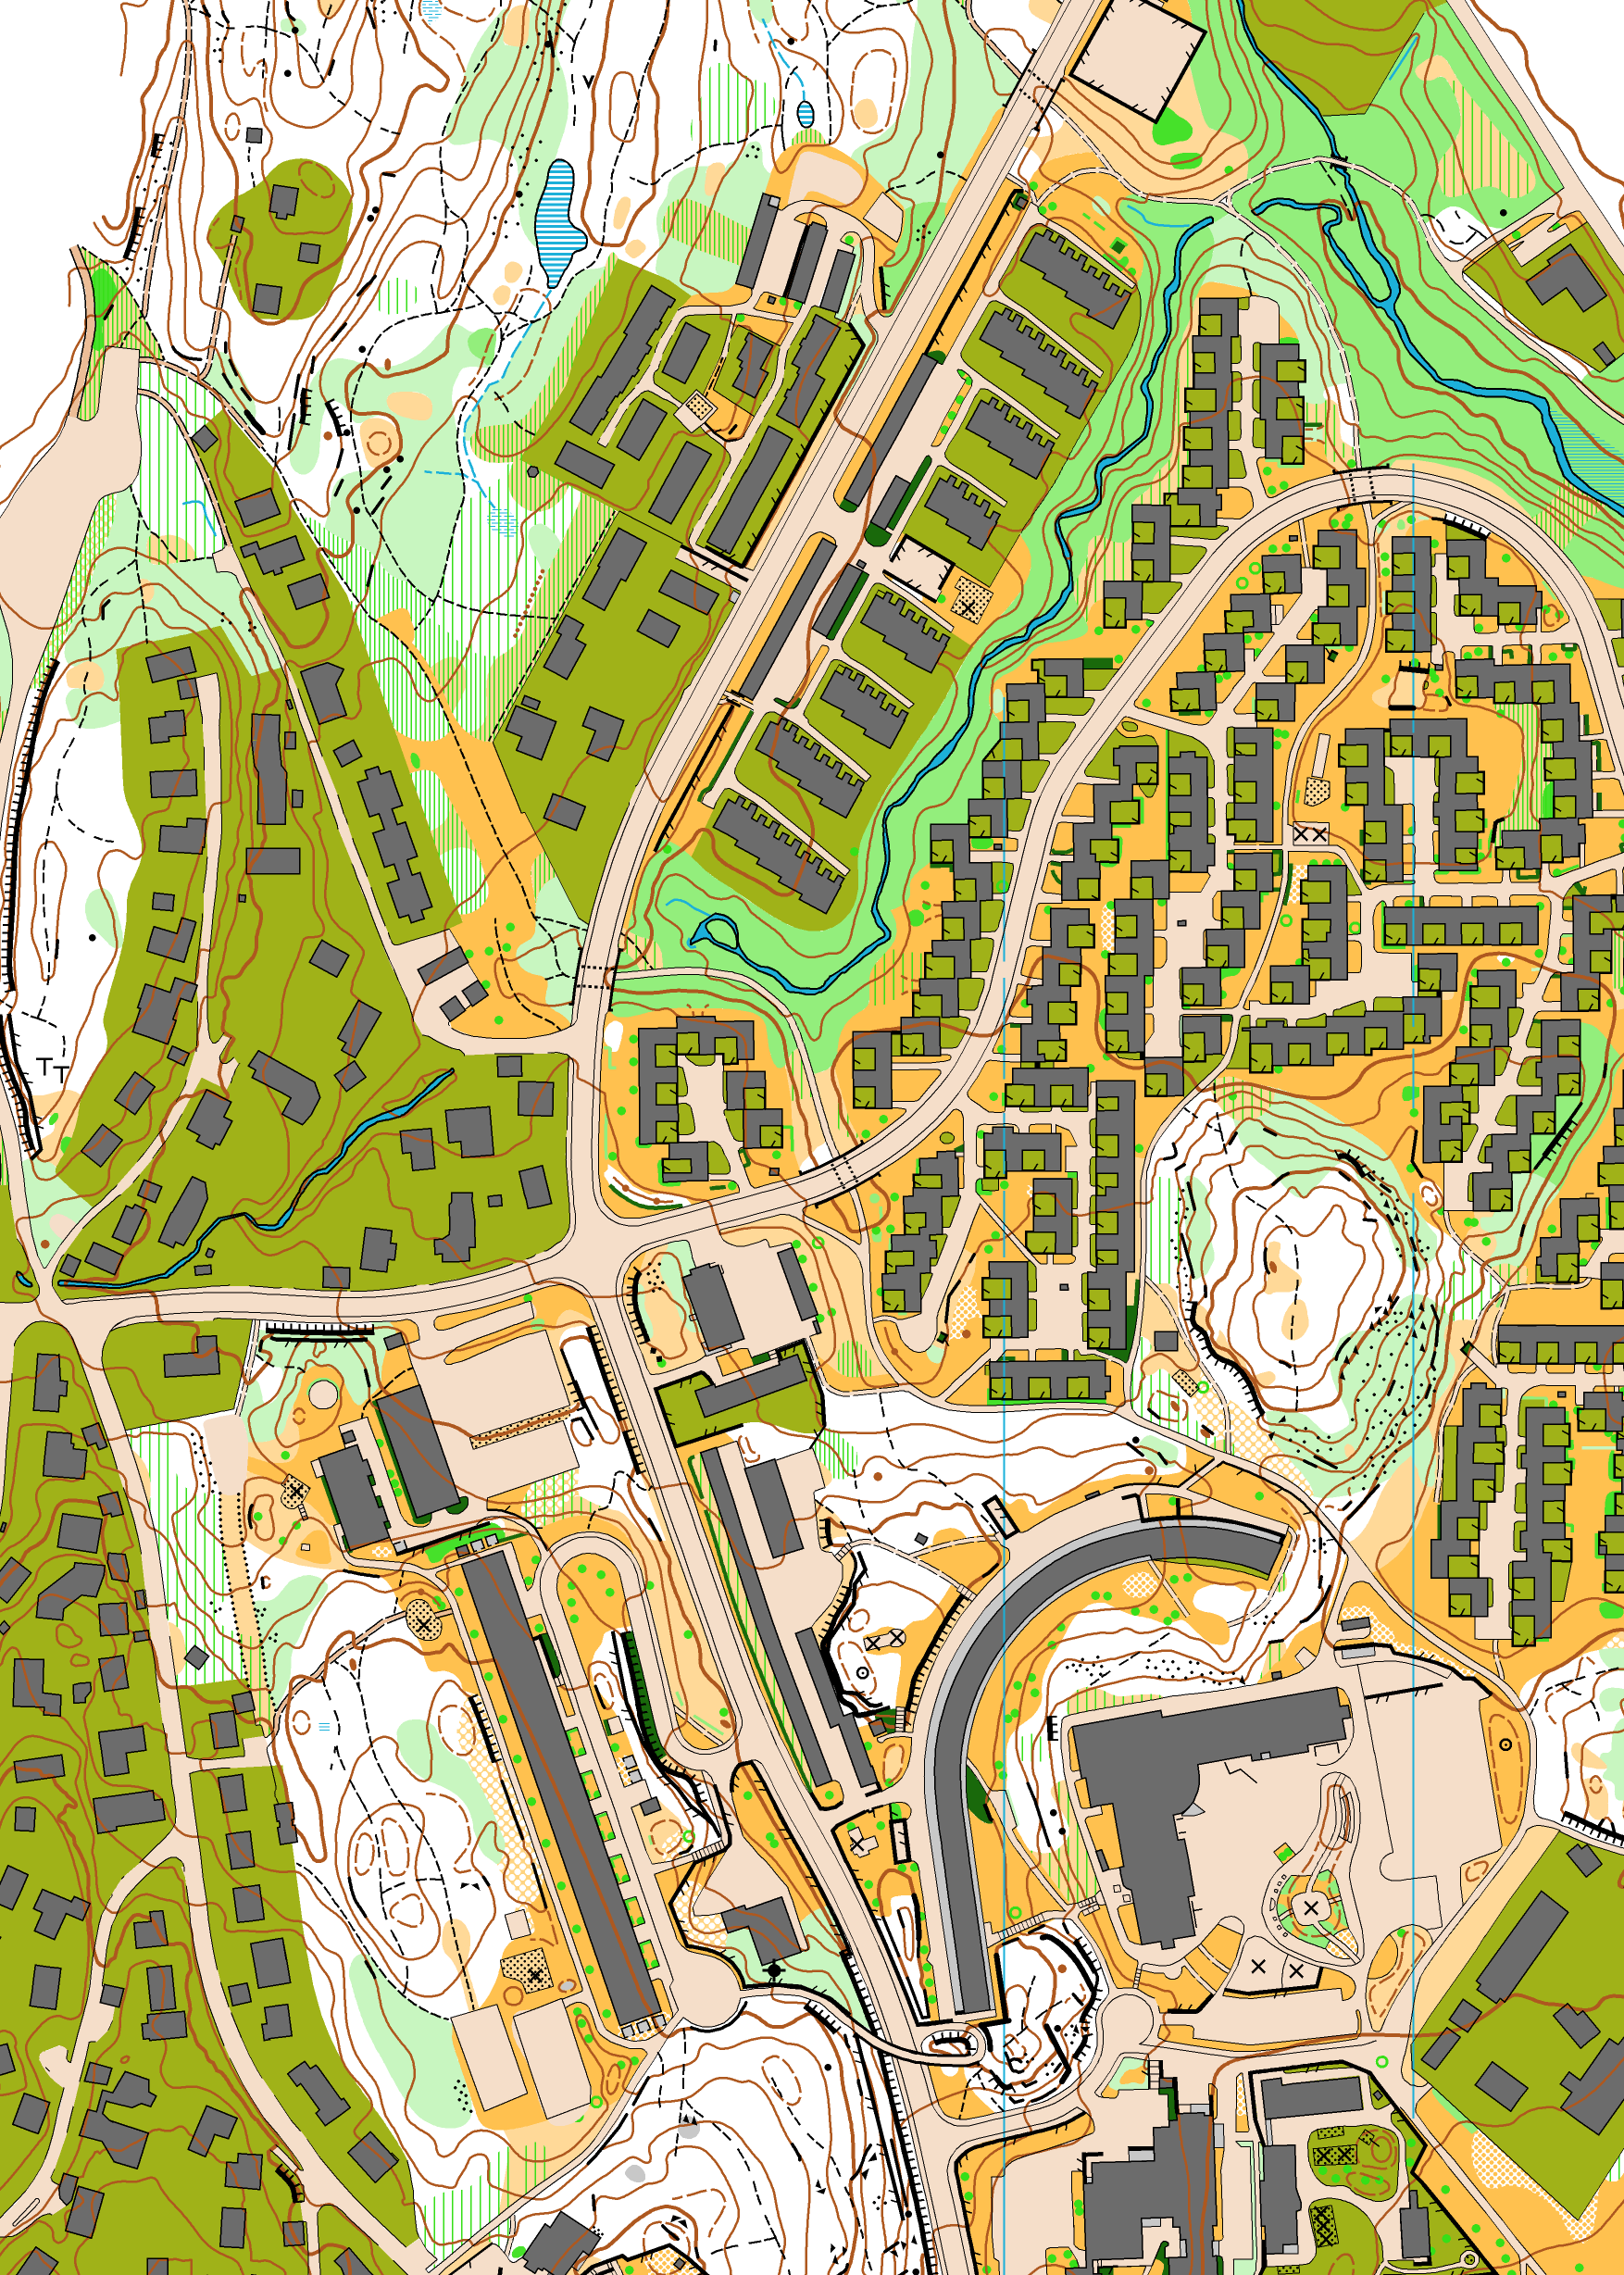
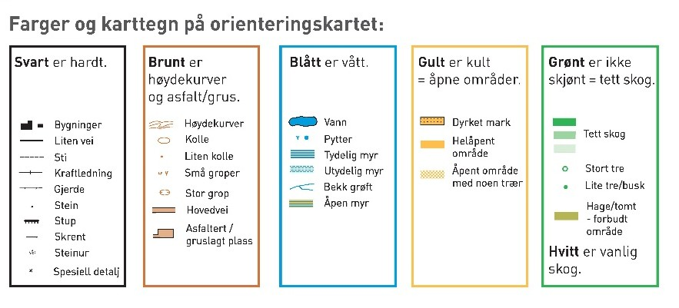

Slide 19
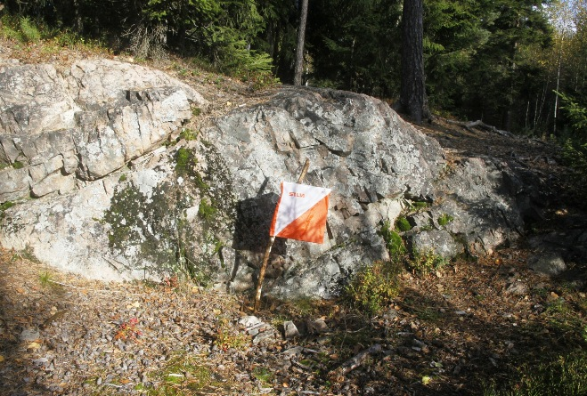
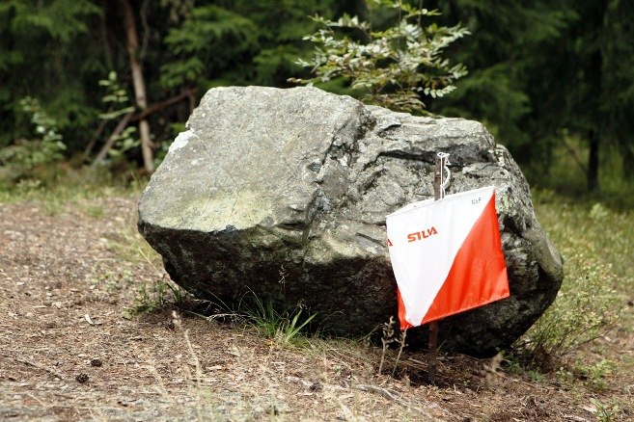
SVART er hardt eller menneskelagd
Stein
Skrent

Slide 20
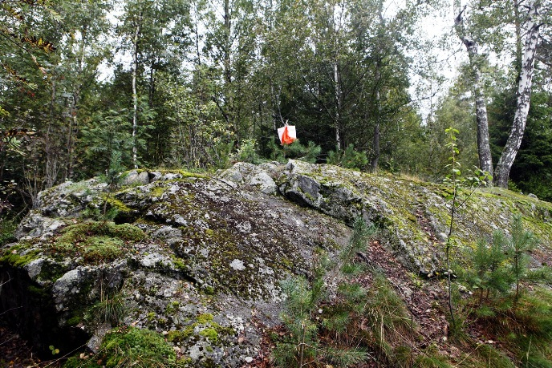
Brunt er terrengformasjoner
Høydekurvene viser oppover og nedover, med topper, koller, åser, søkk og groper
Kolle, liten topp
Men også asfalterte P-plasser, skolegårder og store veier

Slide 21
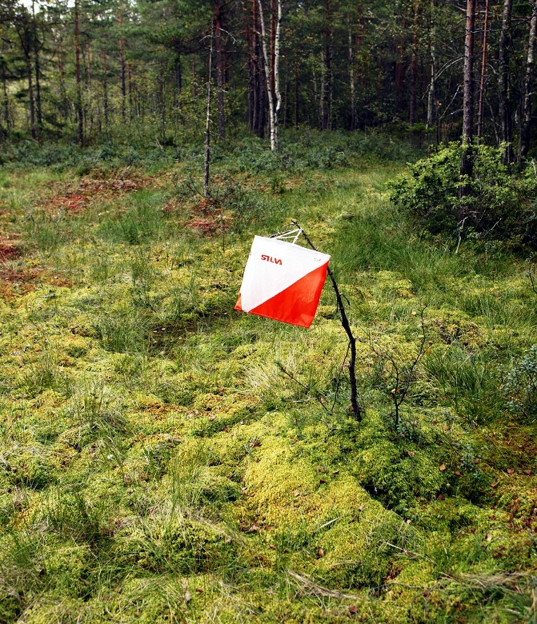
BLÅTT ”er vått”
vann myr
Myr
bekk/elv vanngrop brønn

Slide 22
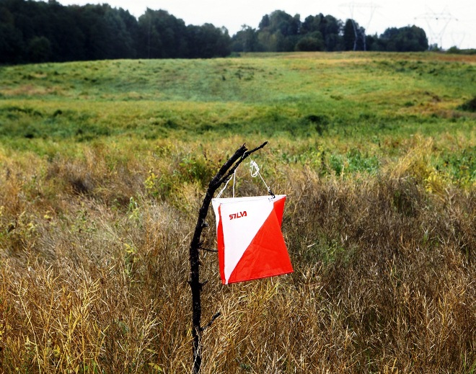
GULT er «kult»
= åpent område med god sikt For eksempel et jorde, en park, dyrket mark, hogstfelt

Slide 23
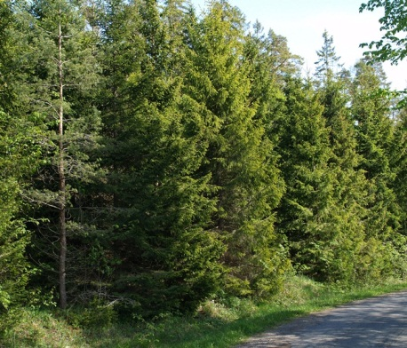
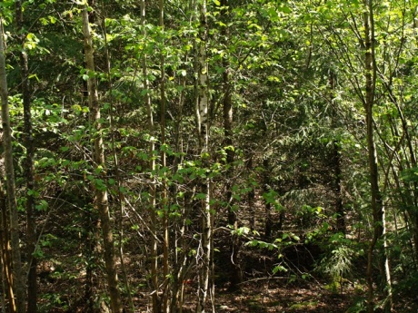
GRØNN = vanskeligere å løpe
Desto mørkere grønnfarge, desto vanskeligere å bevege seg.
Tett skog
Hvit farge = vanlig skog, lett å løpe

Slide 24
Hvor ser du svarte, brune og blå symboler?
Hvor ser du gule, grønne og hvite områder?

Slide 25
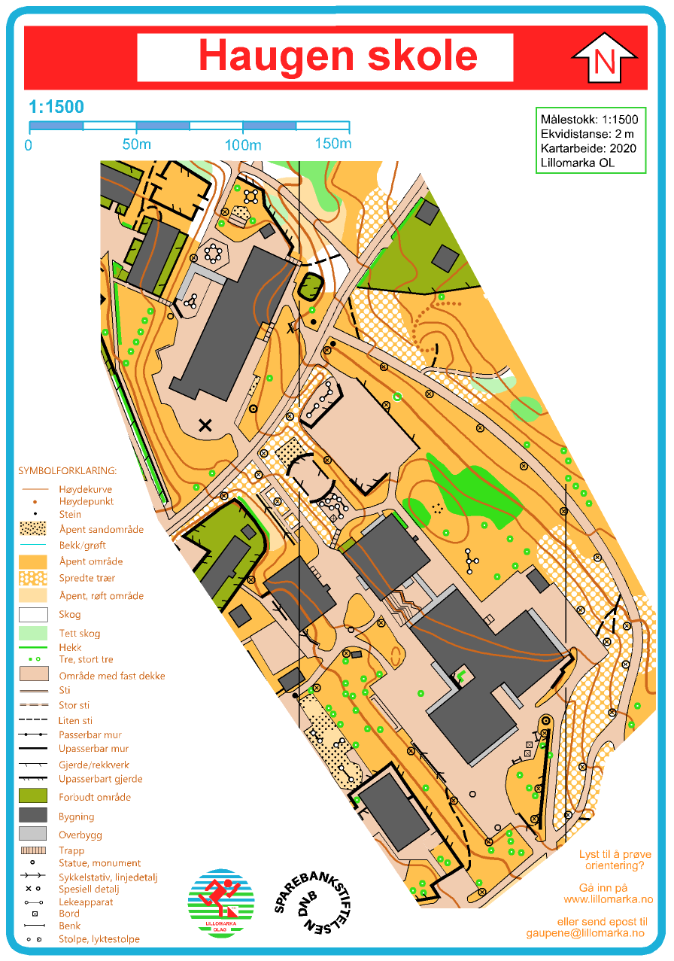
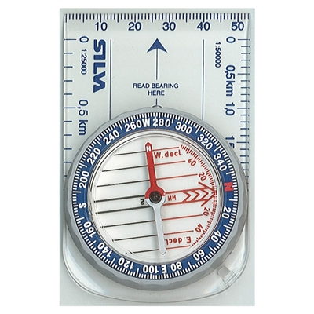
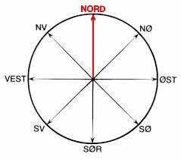
Hvilken retning skal et kart peke?
Vi kan bruke et kompass for at kartet skal peke i riktig retning.
Kartet skal peke mot nord, og vi kan bruker kompasset til dette.
Den røde pilen i kompasset skal peke rett oppover på kartet, samme retning som den røde linjen og N’en.
Da vil retningen i naturen og på kartet stemme med hverandre.
Fra mjolner.org

Slide 26
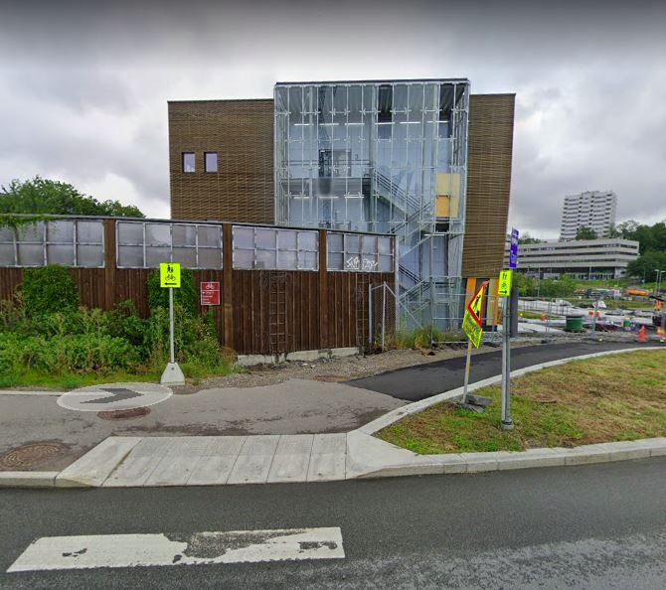
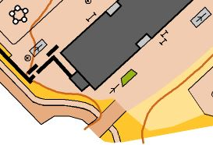
Hvor langt er noe på et kart?
Dette kan vi måle på kartet med linjal
21m i virkeligheten
1.4cm på kartet

Slide 27
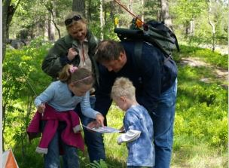
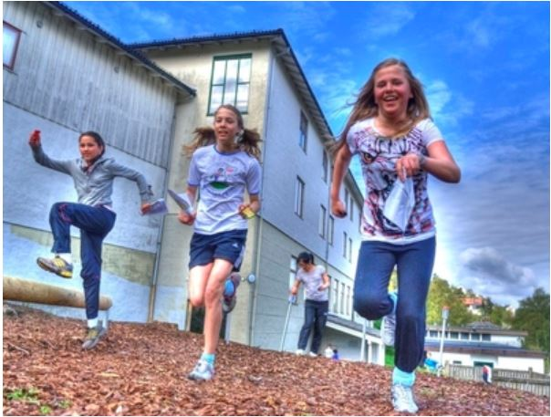
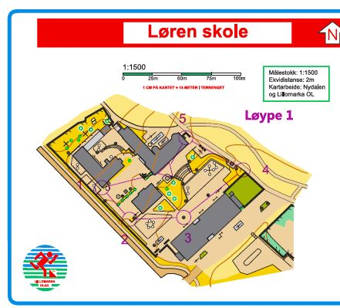
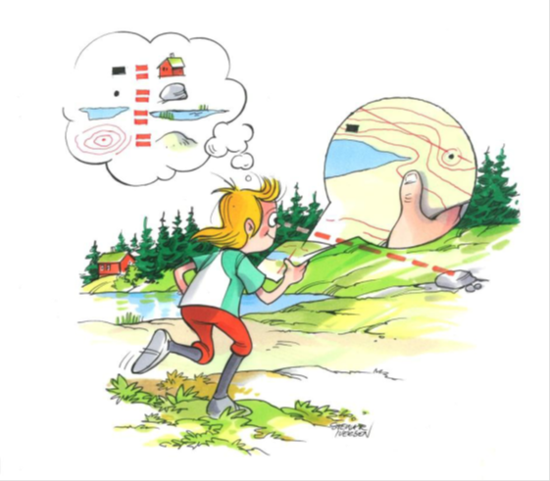
Hva er orientering?

Slide 28
Forslag til oppgaver

Slide 29
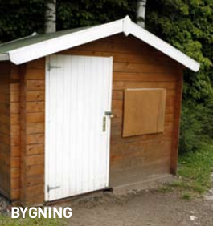
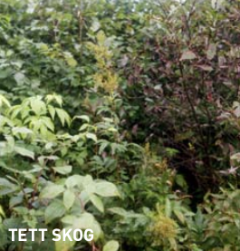
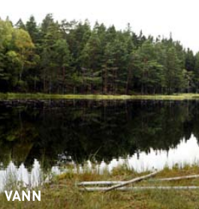
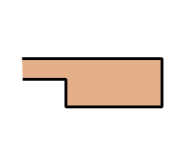
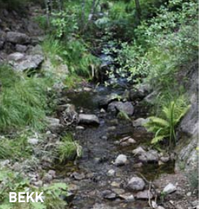
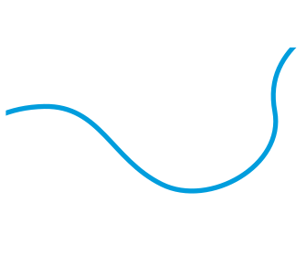
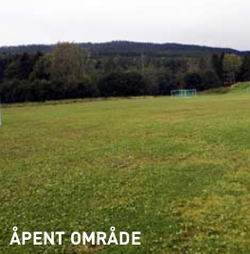
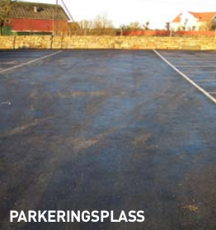
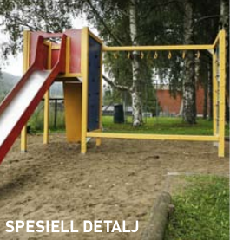
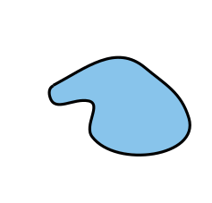
Oppgave: hvilke symboler og bilder passer sammen?

Slide 30
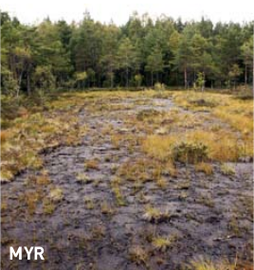
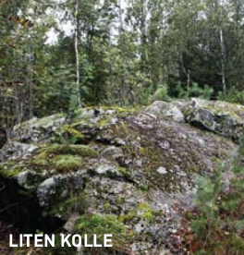
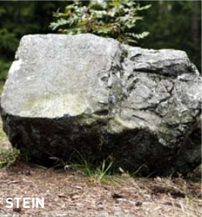
Oppgave: flere symboler og bilder som passer sammen

Slide 31
Tegne eget kart over klasserommet / etasjen rundt klasserommet / skolegården Og så legge ut poster for andre, feks læringspartner

Slide 32
Ta elevene med på tur i nærmiljøet, legg poster ved kjente landemerker. Vi hjelper til å lage kart.

Slide 33
Litt mer viderekommende teori

Slide 34
Hva er høydekurver?
I denne figuren er det 10meter høyde mellom de brune linjene
Høydekurver er linjer på kartet som skal hjelpe oss til å se hvor det går oppover og nedover i terrenget.
Det er like høyt mellom to linjer, så der linjene ligger tett er det bratt og der de ligger langt fra hverandre er det flatt.

Slide 35
Hvor langt er noe på et kart og målestokk?
Fra et kart kan man finne ut hvor langt det er mellom steder og hvor langt noe er
Man måler på kartet med linjal og regner om til hvor langt det er i virkeligheten
Alle kart har en målestokk som forteller hvor langt 1cm på kartet er i virkeligheten
Dette kartet over skolegården har målestokk 1:2000 (1cm=20m), mens et verdenskart kan ha målestokk 1:100 000 000 (1cm=1000km)

Slide 36
Hvordan ta kompasskurs
La kanten av kompasset ligge inntil den rette strekningen fra det stedet du står, til det stedet du skal. Pass på at kurspila (ikke kompassnåla!) peker i den samme retningen; fra det stedet du står, til det stedet du skal.
Vri kompasshuset til linjene i kompasshuset blir parallelle med kartrutenettets nord-sør-linjer. NB! Kompasshusets N-merke skal peke mot nord på kartet (det vil si opp på kartet). Nå har du orientert kompasset i forhold til kartet.
Ta kompasset bort fra kartet. Hold kompasset flatt i hånden. Den røde kompassnåla vil svinge fritt og stille seg inn mot nord. Drei kompasset til kompasshuspila (N-merket) faller sammen med den røde kompassnåla.
Nå har du orientert kompasset i forhold til terrenget. Kompassets kurspil (marsjretningspil) vil da vise deg retningen du skal gå.
Fra kartverket.no

